Slide 1
Церковна музика в творчості Баха і Моцарта
Автор проекту:
Учениця 9 класу
Загородня Катерина

Slide 2
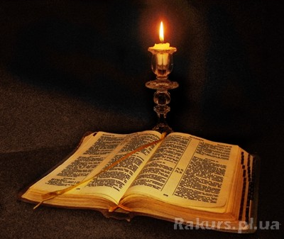
Релігійна культура
Релігійна культура — частина духовної культури людства, породжена релігійними потребами людей та покликана задовольняти ці потреби. Її основа — міфологія та релігійні культи.

Slide 3
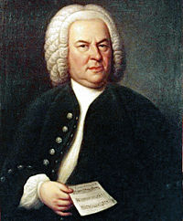
Йоганн Себастьян Бах
(1685-1750)
Німецький композитор, органіст і скрипаль, представник стилю бароко, один із творців світової музичної класики, вважається одним із найвизначніших композиторів світу.

Slide 4

1704
В 1704 р. він прийняв запрошення на посаду органіста “нової церкви” в м. Арнштадт. В Арштадський період Бах – виконавець на органі і клавірі, вперше дає себе знати незвичайна сила його композиторського обдаровання.

Slide 5

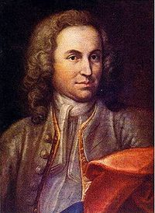
1708
В 1708 р. Бах знову в Веймарі на службі органіста і придворного музиканта герцога веймарського. Де пробув біля 10-ти років. Бах – церковний органіст – вже Веймара володів певним досвідом в створенні органної музики; в веймарський період він як органіст і композитор досягає творчих вершин.

Slide 6

1723
З Кетена в 1723 році Бах переїхав до Лейпціга, де залишився до кінця свого життя. Тут він посів місце кантора (керівника хору) півчої школи при церкві Св. Хоми. Бах був зобов'язаний обслуговувати силами школи головні церкви міста і нести відповідальність за стан і якість церковної музики. Йому довелося прийняти скромні для себе умови.

Slide 7

Лейпциг
В Лейпцігу Бах створив свої кращі вокально-інструментальні композиції: велику частину кантат (всього Бахом написано близько 250 кантат), "Cтрасті за Іоаном", "Cтрасті за Матвеєм", Месу сі мінор. "Cтрасті", або "пасіони" по Іоанну і Матвею - це оповідь про страждання і смерть Ісуса Хріста в описі євангелістів Іоана і Матвея. Меса близька за змістом "Cтрастям". У минулому і меса і "Cтрасті" представляли собою хоровий спів в католицькій церкві. У Баха ці твори виходять далеко за рамки церковної служби.

Slide 8

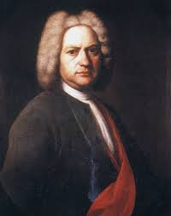
Церковне начальство було явно незадоволено музикою Баха. Як і в колишні роки, її знаходили дуже яскравою, барвистою, гуманною. І дійсно, музика Баха не відповідала, а швидше суперечила строгій церковній обстановці, настрою відчуженості від всього земного.

Slide 9

Крім величезної творчої роботи і служби в церковній школі, Бах брав активну участь в діяльності "Музичної колегії" міста. Це було коло любителів музики, яке влаштовувало концерти світської, а не церковної музики для жителів міста.

Slide 10

Вимушений служити придворним музикантом, органістом і керівником хору в церкві, він завжди викликав незадоволення своїх впливових покровителів. Аристократичному колу не подобались глибина і серйозність творів Баха. Його називали ”ученим”, тобто нудним музикантом. А церква вбачала його музику занадто живою і людською, занадто хвилюючою: бо церковна музика повинна придушувати думки і почуття людини, виводити її в якийсь інший “неземний” світ.

Slide 11
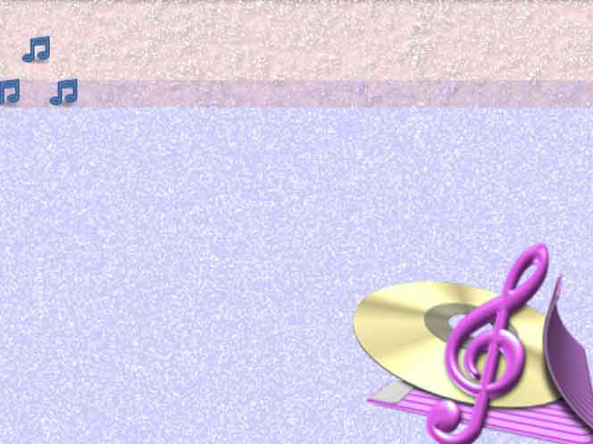
Музичне життя
Німеччини
В першій половині ХVІІІ ст. суспільні форми музичного житті в Німеччині тільки почались зароджуватись і то лише у великих центрах. Музика майже не виходила за межі приватного дому, церкви або двору.

Slide 12
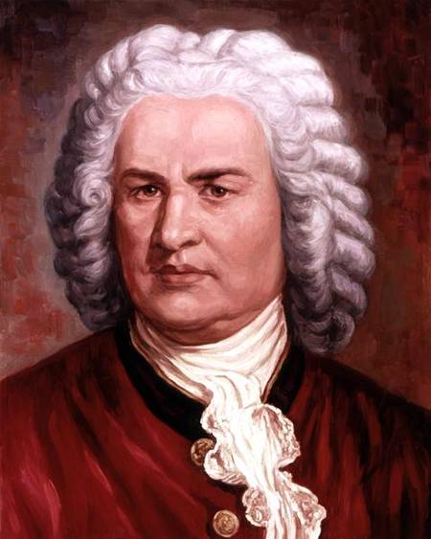

Slide 13

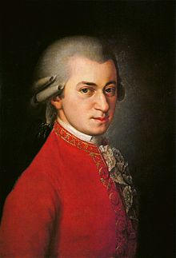
Вóльфґанґ
Амадéй Мóцарт
австрійський композитор, представник віденського класицизму, який вважається одним із найгеніальніших музикантів в історії людства.

Slide 14

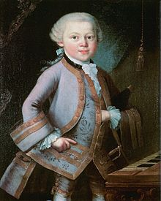
На основі італійської опери-буф (й часто опери-серіа) виникли опера- комедія “Весілля Фігаро” і опера-драма “Дон-Жуан”, з урахуванням австро- німецького зингшпиля — національна опера-сказка “Чарівна флейта”, включившая та інші сценічні і музичні жанри — від священного уявлення до феєрії, від форм італійської опери до хоралу і фуги.

Slide 15

1770 року Папа Римський нагородив його орденом Золотої шпори. Творчий процес протікав у М. невимушено і продовжує стрімко. Композитор нерідко не було попередніх ескізів. Іноді у крупних партитурах він фіксував спочатку головні думки, а деталі вносив пізніше, не відмовляючись від переробок.

Slide 16

Його натхненне творчість спиралося на ремесло у кращому значенні цього терміну, його майстерність постійно збагачувалося пошуками нових прийомів, композиції. З міфом про Моцарта — безтурботному, наївному художника, генії, творящем без зусилля і діяти роздуми, жреце “чистого” мистецтва — пов'язаний особливий, естетський тип творчості, якому безпідставно присвоєно найменування “моцартианство”.

Slide 17

Творчість Моцарта зображували в музикознавчої літератури і інтерпретували у виконавському мистецтві як безхмарно ясне, безтурботний, “аполлонічний”, чи жеманно-изящне (“рококо”), чи, навпаки, романтичне і “демонічне”.

Slide 18

Сучасне музикознавство стверджує Моцарт як однієї з найбільших творців, яка виразила у своєму геніальному творчості прогресивні громадські й естетичні ідеї своєї епохи й раздвинувшего горизонти усієї світової музичного мистецтва.

Slide 19

Висновок
Бах і Моцарт збагатили церковну культуру своїм творінням – музикою.

Slide 20

Дякую за увагу!

